Slide 1
ThinkPHP框架
讲师：孙书华
qq: 2226230644
邮箱：phpseven@163.com
北京传智播客教育 www.itcast.cn

Slide 2
ThinkPHP
学习内容
TP流程分析
URL调度模式
模块操作module
空模块、空操作
跨模块调度
模块分组
module模块调用视图模板
模板中数据展示
布局使用layout
TP缓存
数据模型model
数据增、删、改、查
自动表单验证
字段映射
面向切面编程分析aspect programming
引入机制import
RBAC基于角色的权限控制
Notes:
1. 安装系统及配置
2. linux与window系统分区区别
3. linux根目录介绍
who am i
pwd
cd
4. 目录操作创建
创建
mkdir -p xxx/yyy/zzz
改名字
mv [旧名] [新名]
移动
mv [旧地址] [新地址]
递归复制
cp [旧目录] [新目录] -R
删除目录
rm
rmdir XX
rmdir 空目录
rm –rf XX 递归强制删除非空目录
5. 文件查看操作
创建
touch XX
重定向有内容文件
vi 创建
touch xxx
more
less
tail
head
cat
>
>>
6. 相对与绝对目录切换
./ ../ / $HOME ~
7. GNU BSD GPL
8. 文件操作

Slide 3
ThinkPHP
命名空间
命名空间一个最明确的目的就是解决重名问题，PHP中不允许两个函数或者类出现相同的名字，否则会产生一个致命的错误。这种情况下只要避免命名重复就可以解决 。另外一种情况就是使用命名空间

Slide 4
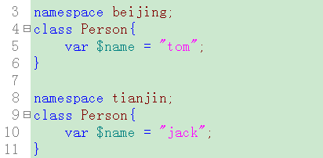
ThinkPHP
命名空间
使用namespace关键字创建命名空间
以上代码如果没有namespace命名空间是要报错的

Slide 5
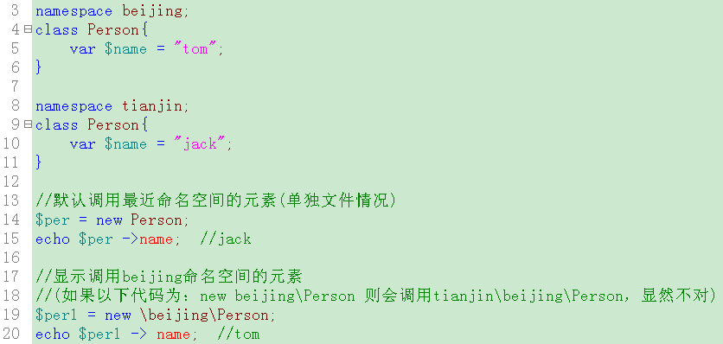
ThinkPHP
命名空间具体使用
Notes:
<?php
namespace beijing;
class Person{
var $name = "tom";
}
namespace tianjin;
class Person{
var $name = "jack";
}
//默认调用最近命名空间的元素
$per = new Person;
echo $per ->name; //jack
//显示调用beijing命名空间的元素
//(如果以下代码为：new beijing\Person 则会调用beijing\beijing\Person)
$per1 = new \beijing\Person;
echo $per1 -> name; //tom

Slide 6
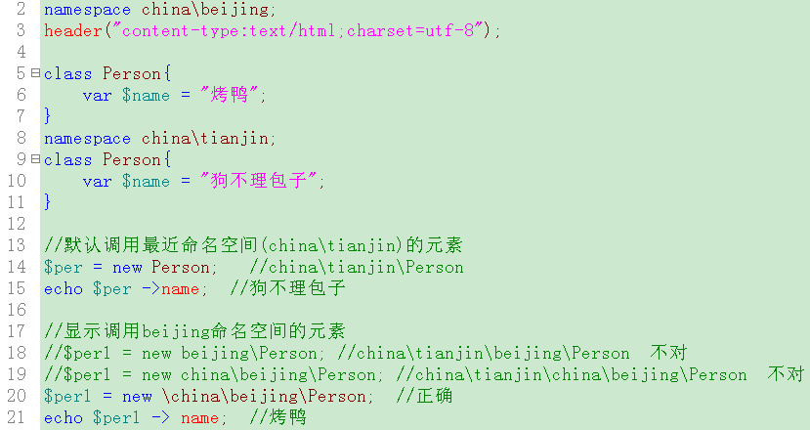
ThinkPHP
命名空间—子空间使用
Notes:
<?php
namespace china\beijing;
header("content-type:text/html;charset=utf-8");
class Person{
var $name = "烤鸭";
}
namespace china\tianjin;
class Person{
var $name = "狗不理包子";
}
//默认调用最近命名空间(china\tianjin)的元素
$per = new Person; //china\tianjin\Person
echo $per ->name; //狗不理包子
//显示调用beijing命名空间的元素
//$per1 = new beijing\Person; //china\tianjin\beijing\Person 不对
//$per1 = new china\beijing\Person; //china\tianjin\china\beijing\Person 不对
$per1 = new \china\beijing\Person; //正确
echo $per1 -> name; //烤鸭

Slide 7
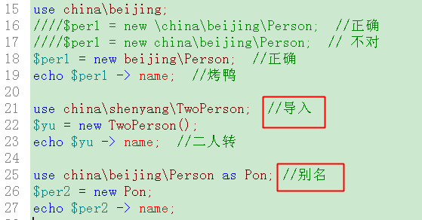
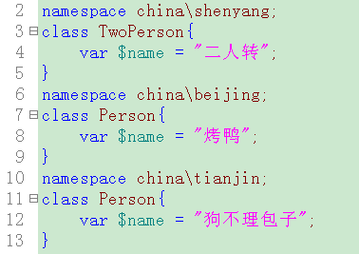
ThinkPHP
命名空间-别名和导入
别名和导入可以看作是调用命名空间元素的一种快捷方式。PHP并不支持导入函数或常量
Notes:
<?php
namespace china\shenyang;
class TwoPerson{
var $name = "二人转";
}
namespace china\beijing;
class Person{
var $name = "烤鸭";
}
namespace china\tianjin;
class Person{
var $name = "狗不理包子";
}
use china\beijing;
////$per1 = new \china\beijing\Person; //正确
////$per1 = new china\beijing\Person; // 不对
$per1 = new beijing\Person; //正确
echo $per1 -> name; //烤鸭
use china\shenyang\TwoPerson; //导入
$yu = new TwoPerson();
echo $yu -> name; //二人转
use china\beijing\Person as Pon; //别名
$per2 = new Pon;
echo $per2 -> name;

Slide 8
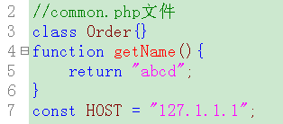
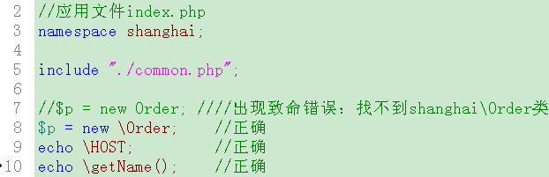
ThinkPHP
命名空间—公共空间
有一个common_inc.php脚本文件，里面有一些好用的函数和类，在一个命名空间里引入这个脚本，脚本里的元素不会归属到这个命名空间。如果这个脚本里没有定义其它命名空间，它的元素就始终处于公共空间中，调用公共空间的方式是直接在元素名称前加 \ 斜线就可以了，否则PHP解析器会认为我想调用当前空间下的元素
公共文件common.php
应用文件index.php

Slide 9
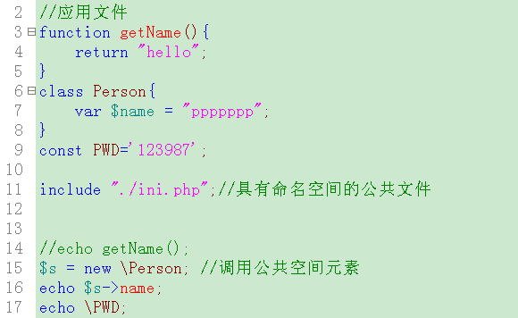
ThinkPHP
命名空间—公共空间
反之，当前应用文件没有命名空间，被引入文件有命名空间，那么当前文件的空间就是公共空间。
在当前文件中使用公共空间的元素使用\斜杠

Slide 10
ThinkPHP
命名空间注意：
针对类名、函数名、常量const其作用
声明namespace的当前脚本的第一个命名空间前面不能有任何代码(header头代码也要写在下边)
命名空间是虚拟抽象的空间，不是真实存在的目录
当前文件可以include具有命名空间的文件，默认空间是当前文件的公共空间
元素调用分：非限定名称、限定名称、完全限定名称

Slide 11
ThinkPHP
命名空间—思考
有3个文件：1.php 2.php 3.php，1.php包含2.php，2.php包含3.php，他们内部都有名字一致的元素，请思考一下那种情况成立？
1.php 2.php 3.php 都有命名空间
1和3有命名空间，2没有
2和3有命名空间，1没有
1有命名空间，2和3没有
1、2、3都没有命名空间

Slide 12
ThinkPHP
项目开发过程中遇到的问题
  程序项目生命时间非常短,不延续
  大家分工协作开发项目，彼此代码风格不一致，彼此不能互相促进
  大家在开发程序时候，喜欢挖陷阱，让公司重视
  突然有一天有人离职，其他人需要把这个人开发的程序给接起来(通常是项目中断运行、维护)
  一个小地方的修改会牵扯到全局变化，牵一发动全身

Slide 13
ThinkPHP
什么是框架
php框架是许多代码的集合，这些代码是程序结构的代码(并不是业务代码)代码中有许多函数、类、功能类包，框架的代码按照一定标准组成了一个有机的功能体，这个功能体里边有许多设计模式如MVC、单例、AR等等。

Slide 14
ThinkPHP
为什么使用框架
框架可以帮组我们快速、稳定、高效搭建程序系统
该系统由于框架的使用使得本身的维护性、灵活性、适应客户需求方面得到最大化的增强。
使用框架的过程中可以使得我们的注意力全部集中业务层面，而无需关心程序的底层架构。

Slide 15
ThinkPHP
什么时候使用框架
项目有大量代码的时候
比如构建一个大型web应用系统
时间比较紧迫

Slide 16
ThinkPHP
现在主流框架有哪些
zendframework
Yii
cakephp
symfony
CodeIgniter
ThinkPHP
……

Slide 17

ThinkPHP
什么是ThinkPHP
ThinkPHP是一个开源的PHP框架，是为了简化企业级应用开发和敏捷WEB应用开发而诞生的。最早诞生于2006年初，原名FCS，2007年元旦正式更名为ThinkPHP，并且遵循Apache2开源协议发布。早期的思想架构来源于Struts，后来经过不断改进和完善，同时也借鉴了国外很多优秀的框架和模式，使用面向对象的开发结构和MVC模式，融合了Struts的Action和Dao思想和JSP的TagLib（标签库）、RoR的ORM映射和ActiveRecord模式，封装了CURD和一些常用操作，单一入口模式等，在模版引擎、缓存机制、认证机制和扩展性方面均有独特的表现。

Slide 18
ThinkPHP
入口文件制作
入口文件index.php代码
<?php
//引入系统核心入口文件
require "../../ThinkPHP/ThinkPHP.php";
Notes:
<?php
/**
* Created by itcast.
* User: sunshuhua
* Date: 13-7-7
* Time: 上午11:17
* To change this template use File | Settings | File Templates.
*/
function show_bug($msg){
echo "<pre style='color:red;'>";
var_dump($msg);
echo "</pre>";
}
//开启调试模式
//define('APP_DEBUG',true);
//定义应用目录
define('APP_PATH','../');
<?php
//引入系统核心入口文件
require "../../ThinkPHP/ThinkPHP.php";

Slide 19
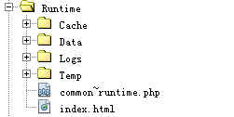
ThinkPHP
缓存文件common~runtime.php
我们的系统在运行的时候会把每次都要读入的文件编译到一个文件里边，这样节省了好多读入、读出开销(如果是调试模式APP_DEBUG=false，则不会生成该文件)
define(“APP_DEBUG”,true);
common~runtime.php
Think.class.php
start()
Storage::put
Notes:
<?php
/**
* Created by itcast.
* User: sunshuhua
* Date: 13-7-7
* Time: 上午11:17
* To change this template use File | Settings | File Templates.
*/
function show_bug($msg){
echo "<pre style='color:red;'>";
var_dump($msg);
echo "</pre>";
}
//开启调试模式
//define('APP_DEBUG',true);
//定义应用目录
define('APP_PATH','../');
<?php
//引入系统核心入口文件
require "../../ThinkPHP/ThinkPHP.php";

Slide 20
ThinkPHP
模块module调用自己的方法
App.class.php的146行附近
$method->invoke($module); 就是模块调用自己的方法代码
这里面利用了反射完成 对象 -> 方法() 的过程。
$method是反射方法对象
$module是类对象
Notes:
<?php
class Person{
public function say($a,$b){
echo "I am talking<br />";
echo $a."<br />";
echo $b."<br />";
}
}
$tom = new Person();
//对象调用方法①
//$tom -> say();
//对象调用方法(利用反射)②
$method = new ReflectionMethod($tom,'say');
//$method -> invoke($tom);
$method -> invokeArgs($tom,array('xiaoming','tianjin'));

Slide 21
ThinkPHP
空方法
http://www.abc.com/index.php/User/ZZZ
空action方法操作
Controller.class.php
__call() 魔术方法
_empty()
当用户调用一个不存在的模块方法，那么系统会调用__call()魔术方法，该方法在Controller.class.php里边，在这个方法里边会判断当前控制器是否有一个_empty()方法以便执行

Slide 22
ThinkPHP
空控制器
http://www.abc.com/index.php/XXX
空module模块操作
App.class.php
exec()
Empty
当用户调用不存在的控制器模块，在App.class.php的exec()方法里边，会尝试是否存在Ampty控制器并调用

Slide 23

ThinkPHP
模块分组
// 允许访问的模块列表
'MODULE_ALLOW_LIST' => array('Home','Admin','User');
'DEFAULT_MODULE' => 'Home', // 默认模块

Slide 24
ThinkPHP
跨模块调度
例如显示当前系统在线人数
$User = A(‘User’); //表示实例化当前项目的User模块
A('User') //表示实例化当前项目的User模块
A('Admin://User') //表示实例化Admin项目的User模块
A('Admin/User') //表示实例化Admin分组的User模块
A(‘Admin://Tool/User’) //表示实例化Admin项目Tool分组的User模块
R('User/info') //表示实例化当前项目的User模块的info操作方法
R('Admin/User/info') //表示实例化Admin分组的User模块的info操作方法
R('Admin://Tool/User/info') //表示实例化Admin项目Tool分组的User模块的info操作方法
Notes:
调用其他项目的模块和方法

Slide 25
ThinkPHP
URL四种模式
普通模式：设置URL_MODEL 为0
http://serverName/appName/?m=module&a=action&id=1
PATHINFO模式（默认模式） ：设置URL_MODEL 为1
http://serverName/appName/module/action/id/1/
http://serverName/appName/module-action-id-1/
REWRITE模式： 设置URL_MODEL 为2
兼容模式： 设置URL_MODEL 为3
http://serverName/appName/?s=/module/action/id/1/
http://serverName/appName/?s=module~action~id~1
‘URL_PATHINFO_DEPR’=>‘-’设置路径连接标识

Slide 26
ThinkPHP
URL四种模式
使用系统函数U()可以看出不同URL模式的变化
U(‘Role/showlist’)
URL_MODEL=0-----------------/index.php?m=Role&a=showlist
URL_MODEL=1-----------------/index.php/Role/showlist.html
URL_MODEL=2-----------------/Role/showlist.html
URL_MODEL=3-----------------/index.php?s=/Role/showlist.html

Slide 27

ThinkPHP
杂项
页面底部显示日志
页面底部有如下图标,说明日志有显示
ThinkPHP/Library/Behavior/ShowPageTraceBehavior.php

Slide 28
ThinkPHP
TP下模板使用
分组名/View/控制器名/操作方法名+模板后缀
可以通过TMPL_TEMPLATE_SUFFIX来配置成其他后缀名
可以通过TMPL_FILE_DEPR设置controllerName和actionName之间的分隔

Slide 29
ThinkPHP
控制器调用视图模板(smarty和think通用)
直接输出当前模块的当前操作模板function login()
$this->display();
调用当前模块的其他操作模板
$this->display('edit');
调用其他模块的操作模板 (模块:操作)
$this->display('Member:read');
注意：
通过全路径方式输出模板要注意是否使用布局layout，如果使用布局要
通过{__NOLAYOUT__}去除布局

Slide 30

ThinkPHP
控制器操作方法get参数设置
goods_id是通过域名给当前请求传递的get变量信息，在对应的模块方法里边可以设置具体参数来接收(多个参数以此类推)，安全考虑避免使用原生的$_GET变量接收信息。

Slide 31
ThinkPHP
操作成功或失败的提示
$this -> success(提示信息,绝对路由地址);
$this -> error(提示信息,绝对路由地址);
Notes:
<include file="public:head" />
网站首页 index page
<include file="public:foot" />

Slide 32
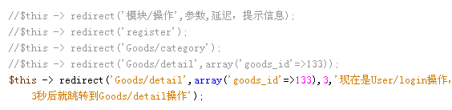
ThinkPHP
页面自动跳转
$this -> redirect('模块/操作',参数,延迟，提示信息);
Notes:
<include file="public:head" />
网站首页 index page
<include file="public:foot" />

Slide 33

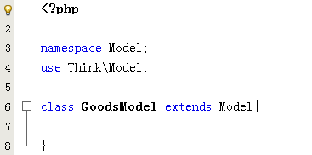
ThinkPHP
实例化模型对象
模型类文件
模型类最简单的代码
Notes:
1. 数据库连接
2. 各种创建数据模型方式
3. 数据模型对象分析
4. 字段缓存生成：调试模式、编译缓存
5. 页面展示日志信息
6. CURD
select options分析
add data分析 自动收集表单数据
save
delete
7. 原生sql语句执行
8. 连贯模型操作
9. 表单验证
10. 自动完成(自动填充)：注册时间自动完成
11. 字段映射

Slide 34
ThinkPHP
实例化模型对象
实例化通用模型
$goods_model = new \Model\GoodsModel();
$goods_model = D('Goods');
实例化基类模型
$goods_model = M();

Slide 35
ThinkPHP
模型model查看数据
$goods_model = D('Goods');
$info = $goods_model ->
field()->
where()->
order()->
limit()->
having()->
select();
$info = $goods_model -> select();
getByXXX()方法系列
根据指定字段信息查询
select(6) 返回二维数组
find(6) 返回一维数组
注意：
select()可以支持数字、字符串方式查询
select(10); //查询主键值为10的信息
select(“1,5,12”); //查询主键值为1、5、12的信息
Notes:
$goods_model = D('Goods');
$info = $goods_model ->field('goods_id,goods_name,goods_price')->where('goods_price>500')
->order('goods_price asc')->select();
foreach($info as $_v){
print_r($_v);
echo "<br />";
}

Slide 36
ThinkPHP
模型model增加数据
$user_model = D('User');
$data = array(
'username'=>'tom',
'password'=>'tom',
'user_email'=>'tom@163.com',
);
$rzt = $user_model -> add($data);
或者
$user_model -> username = 'othertom';
$user_model -> password = 'othertom';
$user_model -> user_email = 'othertom@163.com';
$rzt = $user_model -> add();

Slide 37
ThinkPHP
模型model修改数据
$data = array(
'user_id'=>5,
'username'=>'tom',
'password'=>'tom',
);
$user_model = D('User');
$rzt = $user_model -> save($data);
或者
$rzt = $user_model->where('user_id=5')->save();

Slide 38
ThinkPHP
模型model删除数据
$z = $model -> where("password='2345'") -> delete();
或者
$model -> user_id=8;
$z = $model -> delete();
或者
$z = $model -> delete(10);

Slide 39
ThinkPHP
执行原生sql语句
1、query方法
$Model = new Model();
$Model->query("select * from tk_user where status=1");
2、execute方法
返回影响的记录数，例如：
$Model = new Model();
$Model->execute("update think_user set name='thinkPHP' where status=1");

Slide 40
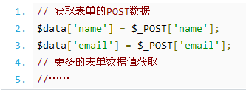
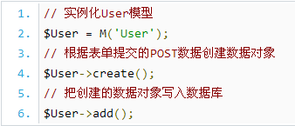
ThinkPHP
通过create方法自动收集表单数据
通过调用create方法自动实现form表单数据收集

Slide 41
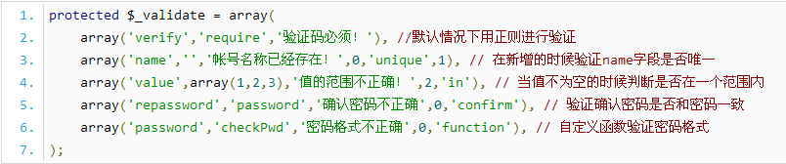
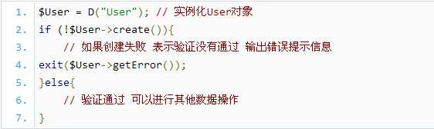

ThinkPHP
表单数据验证(6.15)
Notes:
新版支持数据的批量验证功能，只需要在模型类里面设置patchValidate属性为true（ 默认为false），设置批处理验证后，getError() 方法返回的错误信息是一个数组
表单验证代码追踪：
Model.class.php
function create()
$this->autoValidation()
function autovalidation()
$this->_validationField()
function _validationField()
$this->_validationFieldItem()
function _validationFieldItem()
$this->check()
function check()
$this->regex()
function regex()
preg_match()

Slide 42
ThinkPHP
表单数据验证
Model.class.php
验证规则：
require、email、url、currency、number、zip、interger、double、english
验证条件
0：存在才验证,$_POST[‘email’]这个表单域存在(默认)
1：必须验证,$_POST[‘email’]这个表单域无论存在与否
2：值不为空验证,$_POST[‘email’]有具体值
附加规则
regex、function、callback、confirm、equal、in、length、between、expire、ip_allow、ip_deny、unique
验证时间
1：新增数据时候验证
2：修改数据是验证
3：全部情况下(默认)

Slide 43

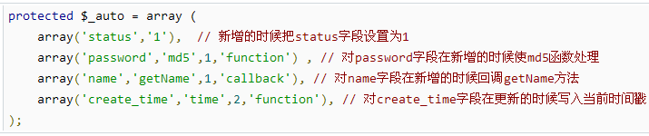
ThinkPHP
自动完成(6.17)
在Model类定义 $_auto 属性，可以完成数据自动处理功能，用来处理默认值
注意：
自动完成会覆盖表单提交项目
自动完成机制需要使用create方法才能生效
Notes:
填充时间可选包括：
Model:: MODEL_INSERT或者1 新增数据的时候处理（默认）
Model:: MODEL_UPDATE或者2更新数据的时候处理
Model:: MODEL_BOTH或者3所有情况都进行处理
附加规则可选包括：
function ：使用函数，表示填充的内容是一个函数名
callback ：回调方法 ，表示填充的内容是一个当前模型的方法
field ：用其它字段填充，表示填充的内容是一个其他字段的值
string ：字符串（默认方式）

Slide 44
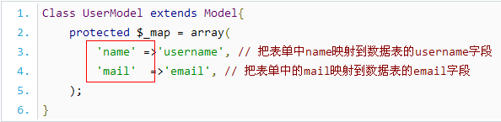


ThinkPHP
字段映射(6.11)
处理字段映射函数

Slide 45
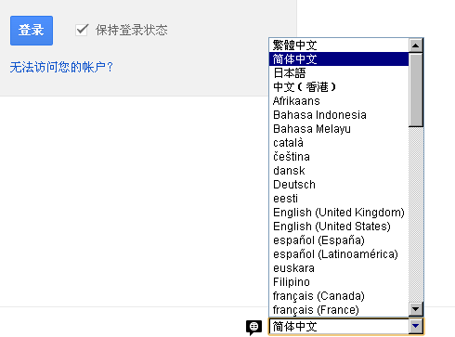
ThinkPHP
多语言支持
一种语言被选取后网站的一般内容就会都变成这种语言

Slide 46
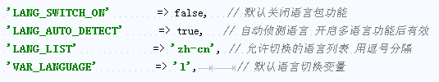
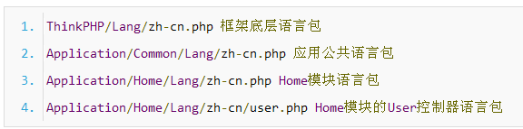
ThinkPHP
多语言支持
在conf目录下边定义文件tags.php引入多语言行为
根据checkLanguage设置各个配置变量信息
tp框架总共支持以下4种语言变量使用
语言选择
用户自定义
上次用户选择
浏览器

Slide 47
ThinkPHP
引入机制import
引入核心类
import(“Think.xx.yy”); //Think/Lib/xx/yy.class.php
引入本项目类
import(“@.xx.yy”); //项目/Lib/xx/yy.class.php
引入扩展类
import(“ORG.xx.yy”); //ThinkPHP/Extend/Library/ORG/xx/yy
引入特殊类
//项目/Lib/xx/yy.zz.class.php
import(“@.xx.yy#zz”);
Notes:
show_bug(class_exists('Yy'));
import("@.xx.yy");
show_bug(class_exists('Yy'));
show_bug(class_exists('Mypage'));
import("Think.page.mypage");
show_bug(class_exists('Mypage'));
show_bug(class_exists('Swiming'));
import("ORG.fish.swiming");
show_bug(class_exists('Swiming'));
show_bug(class_exists('Abc'));
import("ORG.fish.abc#uuu#iii");
show_bug(class_exists('Abc'));

Slide 48

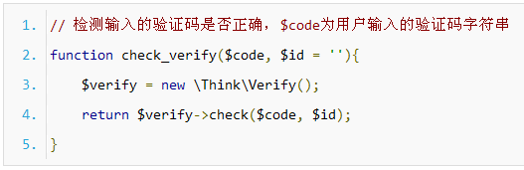
ThinkPHP
验证码
生成验证码
校验验证码是否正确

Slide 49
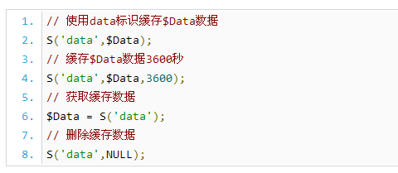
ThinkPHP
TP缓存使用
文件缓存地方
Runtime/Temp/xxx.php
TP3.1 版本后s()方法可以升级为cache()方法
Notes:
缓存实际案例：
//制作缓存，供别人获得数据
function c4(){
//数据缓存设置
//1. 从数据库里边获得数据
//2. 把数据放到缓存里边
$info = S('goods_info'); //从缓存里边获得goods_info
//如果有获得缓存信息，直接返回
//否则，去数据库获得数据，生成缓存，返回数据
if(!empty($info)){
return $info;
} else {
$goods_info = "apple 5s".time(); //从数据库获得的数据
S('goods_info',$goods_info,10);
return $goods_info;
}
}

Slide 50
ThinkPHP
ThinkPHP面向切面编程Aspect Oriented Programming(AOP)
App.class.php
Hook::listen('app_begin');
Hook.class.php
function listen($tag,)
$result = self::exec($name,$tag); //读取tags的配置信息
function exec()
$class = $name.”Behavior” //加载执行行为
$tag = “run”;
tags.php //配置应用信息
return array(
'app_begin'=>XXX,
);
Notes:
App.class.php
tag(‘app_init’);
tag(‘app_begin’);
tag(‘app_end’);
View.class.php
tag(‘view_begin’);
tag(‘view_end’);
tag(‘view_parse’);
tag(‘view_filter’);
Action.class.php
tag(‘action_begin’);
tag(‘action_end’);
Dispatcher.class.php
tag(‘path_info’);
tag(‘route_check’);

Slide 51




ThinkPHP
session使用(19.1)

Slide 52




ThinkPHP
cookie使用(19.2)

Slide 53
ThinkPHP
安装

